Slide 1
“Перевірка засвоєних знань, умінь і навичок “
Підготувала:
Кузь В.М.,
вчитель географії
ТСШ №7

Slide 2
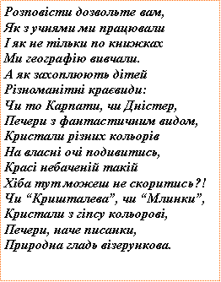
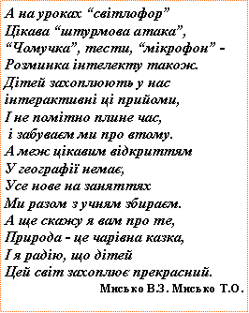

Slide 4
У сучасній дидактиці виділяються такі методи контролю:
щоденне спостереження за навчально-пізнавальною діяльністю учнів на заняттях, що дозволяє учителеві скласти уявлення про те, як учні сприймають і осмислюють навчальний матеріал, в якій мірі виявляють самостійність, кмітливість, творчість тощо;
усне опитування (індивідуальне і фронтальне, усні заліки, екзамени тощо) полягає в постановці перед школярами запитань за змістом вивченого матеріалу і оцінюванні повноти, логічності і обґрунтованості їхніх відповідей;
письмовий контроль знань і умінь здійснюється за допомогою письмових робіт (диктанти, перекази, класні й домашні твори, письмові відповіді на питання, реферати, вирішення різних задач і вправ) дозволяє виявити уміння послідовно викладати матеріал, висловлювати свої думки на письмі.

Slide 5
Отже, про письмові види робіт:
контрольні роботи ( готую диференційовані контрольні роботи; з метою контролю вмінь учнів орієнтуватися по карті, користуватися масштабом карти й глобуса застосовую контрольні вимірні завдання, а також у вигляді рішення географічних задач);
графічна перевірка у формі складання таблиць, схем, побудови діаграм, графіків, роботи з контурною картою, схематичного зображення різних предметів, механізмів, пристроїв тощо виявляє вміння учнів узагальнювати, систематизувати, класифікувати вивчений матеріал, сприяє розвитку їх абстрактного мислення;
практичну перевірку проводжу шляхом виконання учнями певних досліджень та практичних робіт. Вона дає можливість перевірити уміння учнів застосовувати набуті знання на практиці.
тестовий контроль здійснюю за допомогою набору стандартизованих завдань, які дають можливість за порівняно короткий час перевірити засвоєння навчального матеріалу всіма учнями, виміряти обсяг і рівень конкретних знань, умінь і навичок.

Slide 6
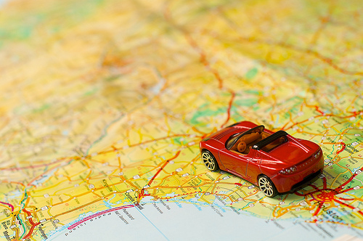
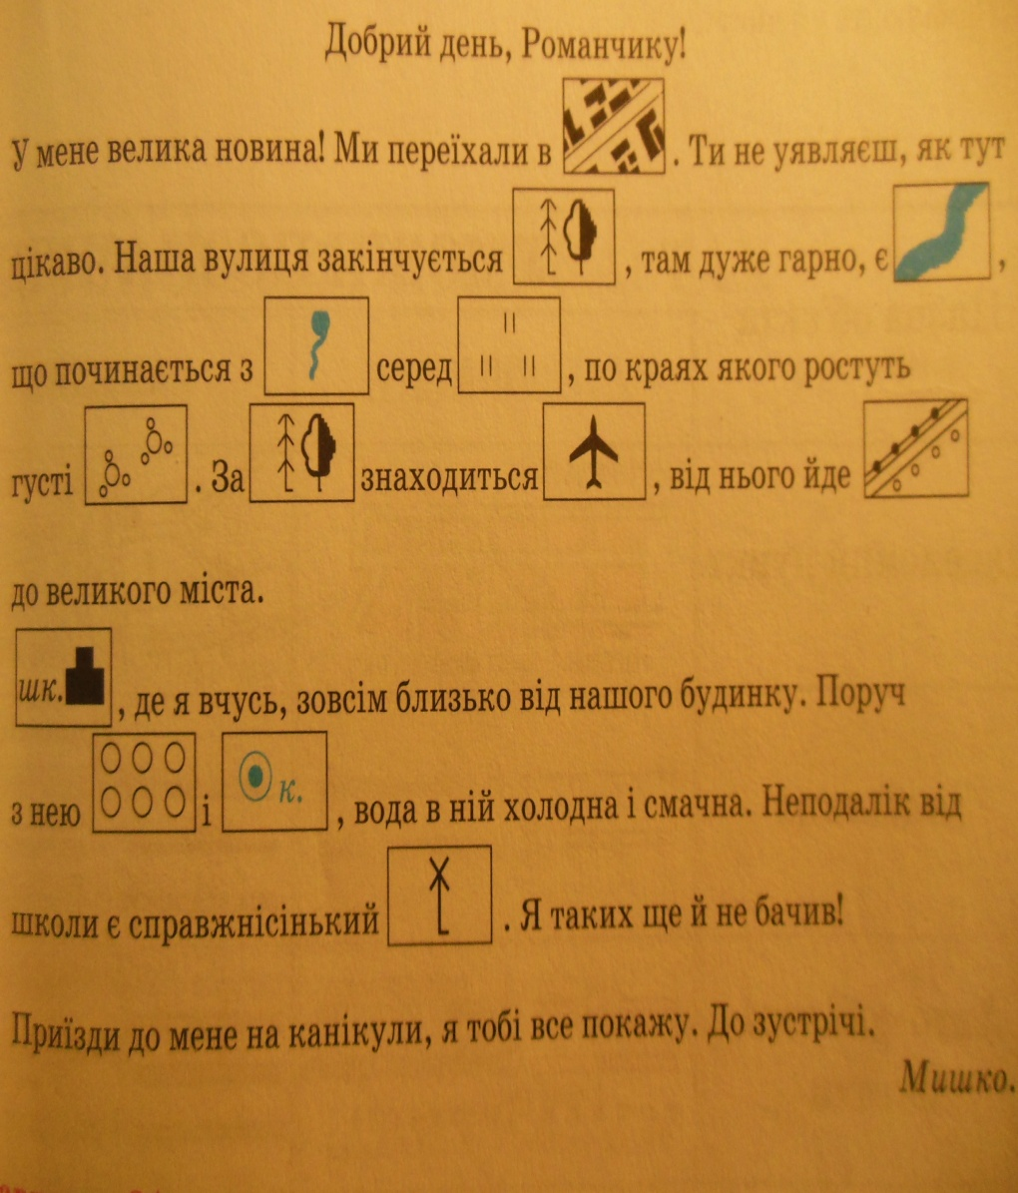
У 6 класі учні проводять творче вирішення практичних завдань. Так, під час вивчення теми «План місцевості» пропоную учням написати топографічний лист товаришеві, де географічні об’єкти зашифровані умовними знаками. На наступному уроці шестикласники обмінюються листами і читають їх.
Географічний твір з використанням умовних знаків

Slide 7
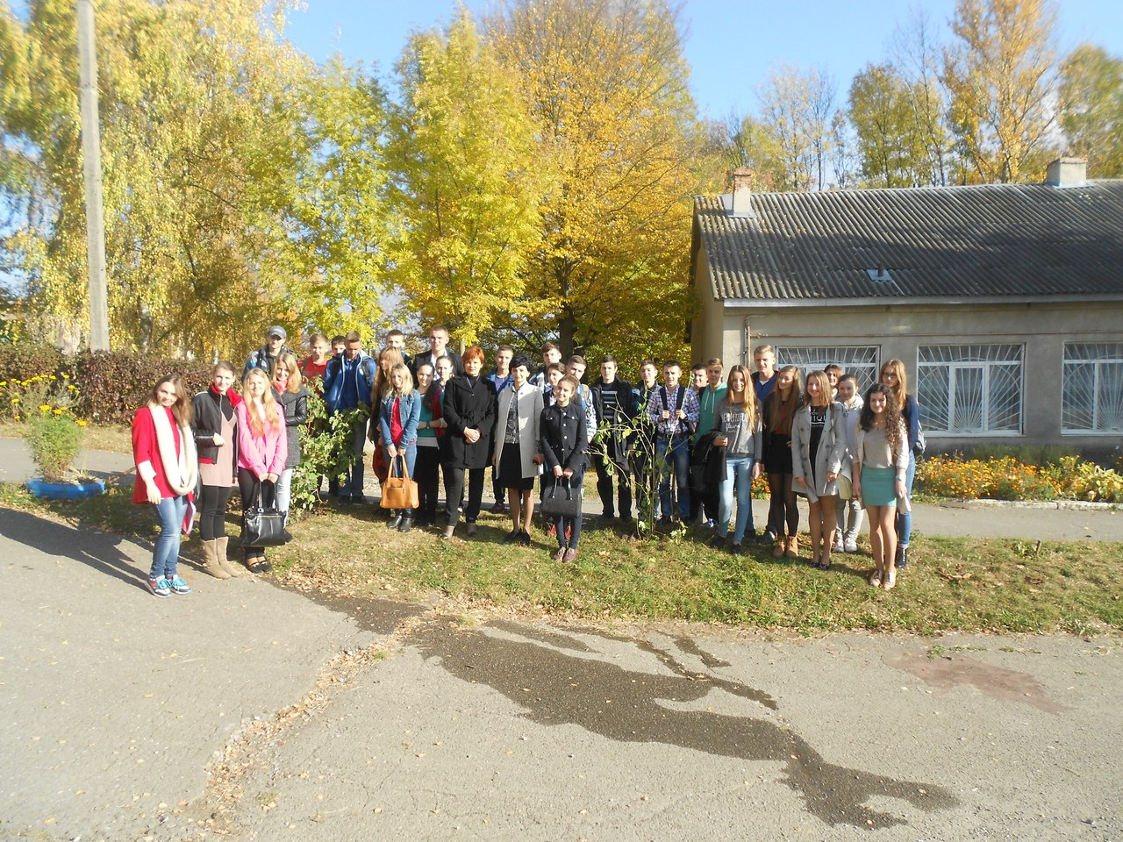
Турисько-краєзнавчий екологічний конкурс “Посадіть калину біля школи”
Свідома молодь - нації надія,
Єднає всіх нас спільна добра мрія.
В наших руках природа і життя
Тож збережімо їх для майбуття!!!

Slide 8
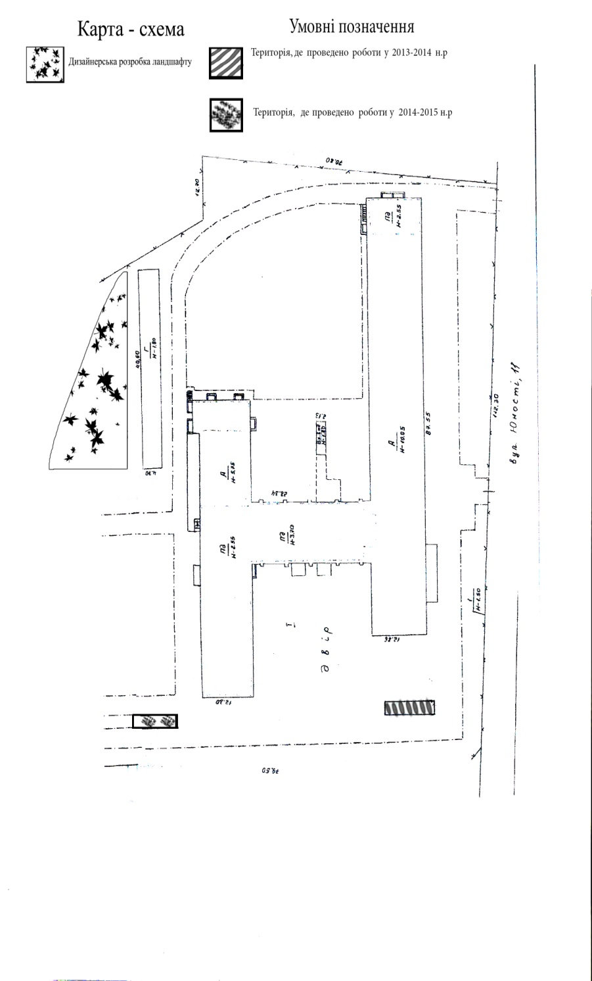
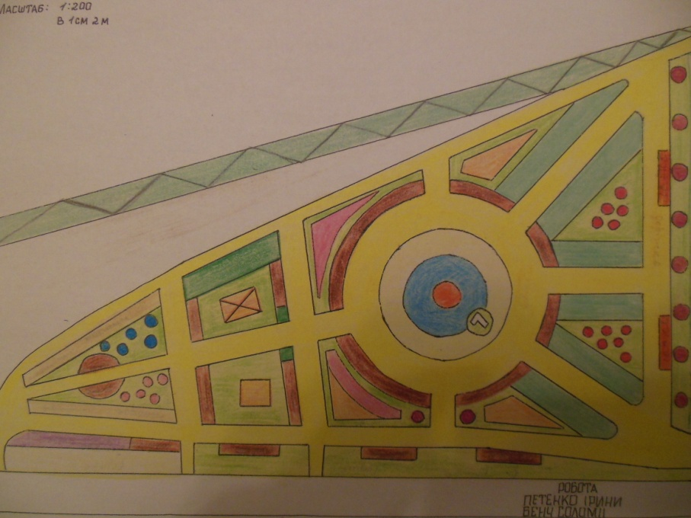
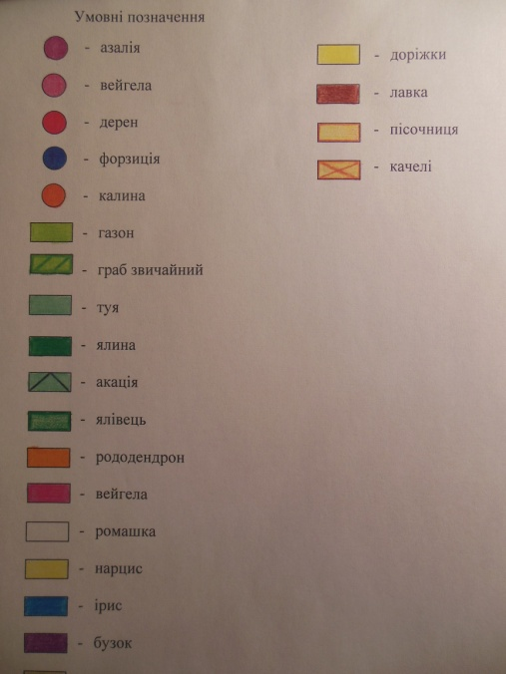
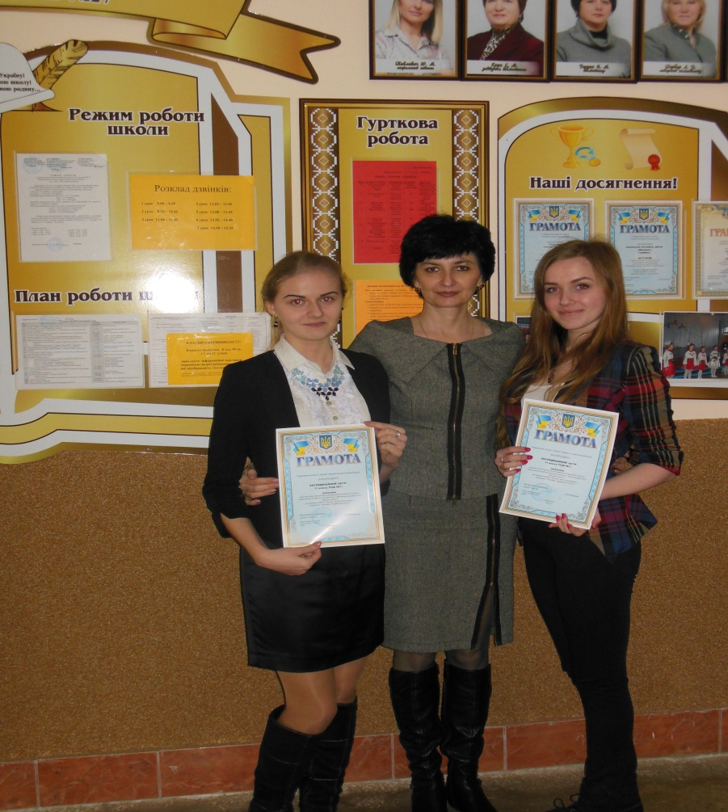

Slide 9
Географічний твір.
“Діалог про савану”.
… Де це ми? Та не може бути. У мене просто не має слів. Ти мабуть чарівник.
Донечко, тобі потрібно менше дивитись «Гарі Поттера». Ми у африканській савані. Це – степи з трав’янистим покривом, з розкиданими поодинці або невеликими группами дерев і чагарників. Поглянь на грунт. Грунти саван мають більший вміст перегною. Рослини пристосовані до пренесення тривалого сухого сезону. Переважають трави. З дерев найбільш відомі баобаб, зонтична акація, молочаї, алоє.

Slide 10
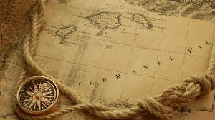
Подорожуючи по Атлантичному океану нас штормом викинуло на невідому землю. Наступний день був гарний та ясний, але раптом почалася страшна буря, ламалися гілки, хитались дерева і падав сильний дощ. Після бурі усе стало спокійним. І ми зрозуміли, що потрапили у екваторіальний ліс. Дихати було важко, а попереду непрохідні хащі. Я задумався: чому у цьому лісі так багато рослин, якщо дощі так вимивають грунт.

Slide 11
До числа переваг тестів відноситься і те, що з їх допомогою вдається за короткий час перевірити великий об’єм учбового матеріалу й перевірити учнів всього класу. Тести дуже економічні, вони піддаються швидкій обробці.
Тести

Slide 12
Недоліки тестового контролю
№ | Недоліки тестового контролю
1 | Можливість відгадування вірної відповіді
2 | Легко (або у всякому випадку легше, ніж при звичайній контрольній роботі) списати відповідь
3 | Не розвивається письмова і усна мова
4 | Неможливість прослідкувати логіку мислення учня
5 | Тестові завдання складно складати
6 | Не враховуються індивідуальні здібності учня
7 | Не перевіряється засвоєння причинно-наслідкових зв’язків
8 | Складність в оформленні роботи

Slide 13
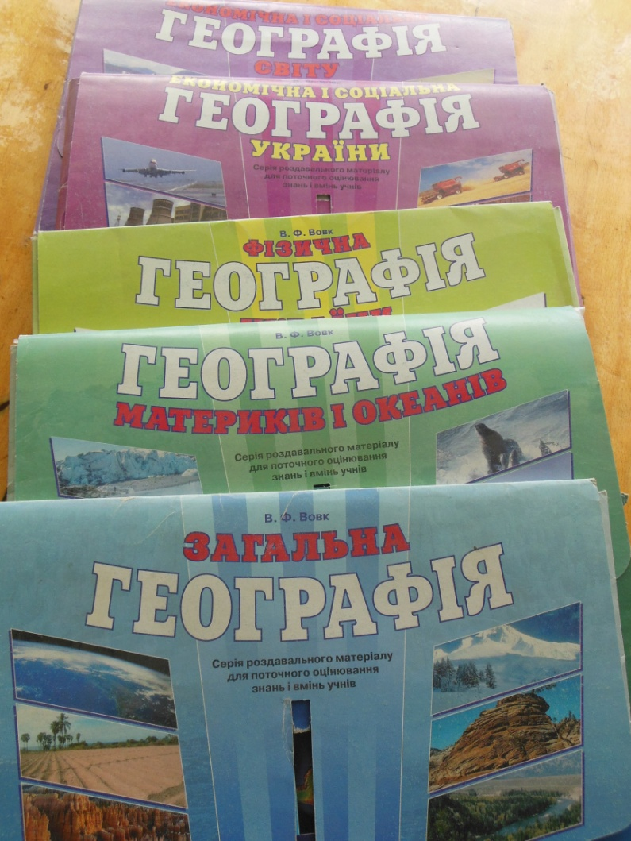
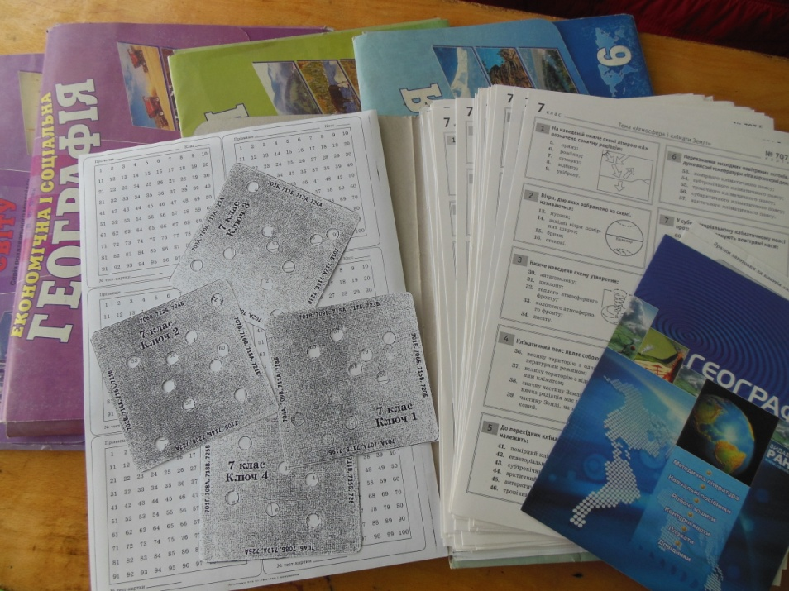
У роботі використовую тест-картки розроблені В.Ф. Вовк (рекомендовано Міністерством освіти і науки України, Харків, видавництво «Ранок», «Веста», 2004р.) На кожну паралель класів включено 64 комплекти тест-карток, заготовок і ключів для їхньої перевірки, а також методичні рекомендації. Концептуальною особливістю видання є його універсальність, можливість використання тест-карток як на етапі актуалізації опорних знань і вмінь, так і на етапі закріплення нових знань і вмінь учнів.

Slide 14
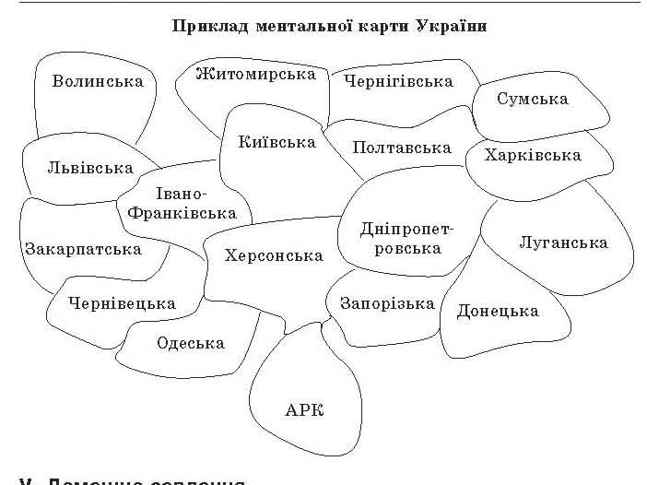
За допомогою ментальних карт перевіряються знання, і можна виявити, який матеріал був неправильно засвоєний учнями. Крім того, ментальна карта дозволяє буквально з першого погляду визначити ті питання, у наочній сфері яких асоціативний ланцюжок в учня з якихось причин виявляється порушеним. Учитель отримує ясне і об’єктивне уявлення про знання, які учні засвоюють. Використання ментальних карт також забезпечує величезну економію часу.

Slide 15
Усне опитування

Slide 16
Усне фронтальне опитування. Перевага цього прийому в тому, що в усну бесіду залучається весь клас (група). Ретельно продумую та заздалегідь готую запитання таким чином, щоб відповіді були лаконічними; логічно взаємопов'язаними, охоплювати всю тему; спрямовані не на репродукцію знань, а на розуміння, застосування знань, аналіз. Вони повинні вимагати від учнів так званих "процесуальних знань" або носити пошуковий характер.
Тобто повинні починатися зі слів "Чому ...?", "Яким чином ...?", "В чому особливості ...?". Однак не варто занадто "піднімати планку". Багато типів навчальних завдань більш високого порядку можуть ускладнити відповіді, зробити їх більш розлогими, що небажано при такій формі усного опитування.

Slide 17
Крім фронтального опитування застосовую інші методи усного контролю:
- мандрування по карті (учням пропонується маршрут подорожі, вони по черзі виходять до стінної карти, показують положення об’єктів на цьому маршруті і коротко характеризують їх).

Slide 18
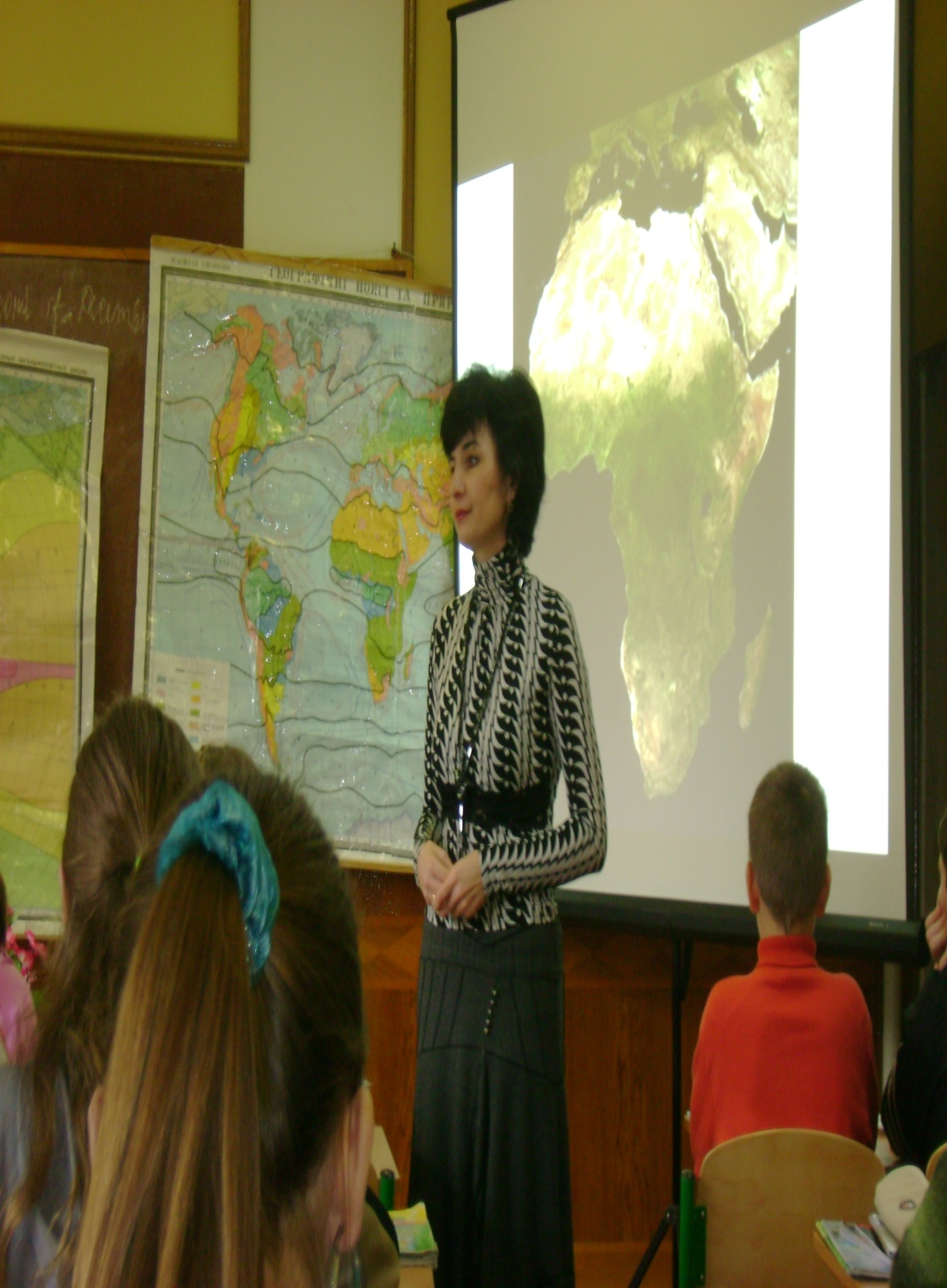
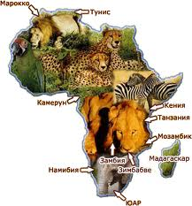
Урок-подорож
ТЕМА: Африка.Особливості фізико-географічного положення материка. Практична робота
« Позначення на контурній карті назв основних географічних об’єктів Африки».

Slide 19
- коментування відповідей учнів при індивідуальному опитуванні;
- поурочний бал (враховуються не тільки фронтальні відповіді, але й і всі інші види діяльності учнів на протязі уроку).

Slide 20
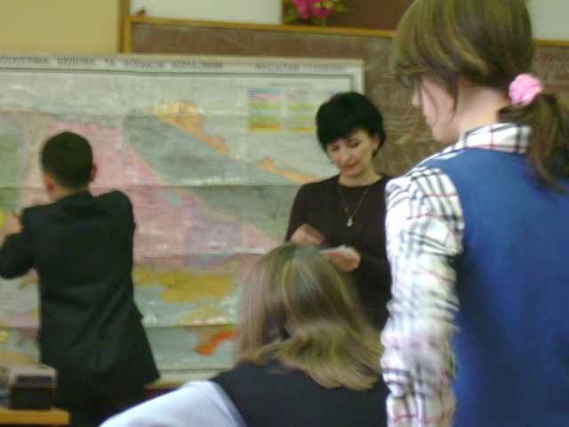
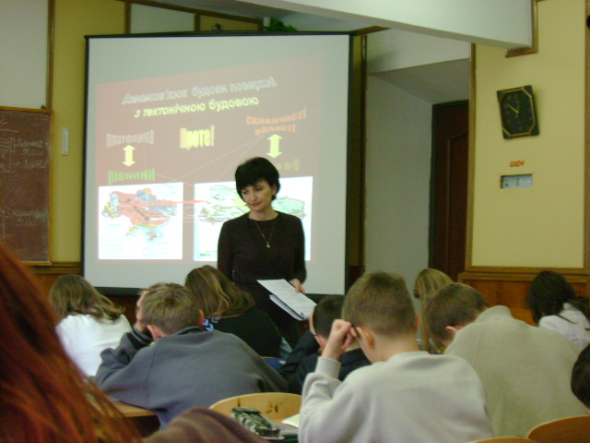
Завдання. Учні по черзі беруть картки з позначеними формами рельєфу і встановлюють їх на тектонічній карті біля тектонічних структур, до яких вони належать.
Який висновок ми можемо зробити?

Slide 21
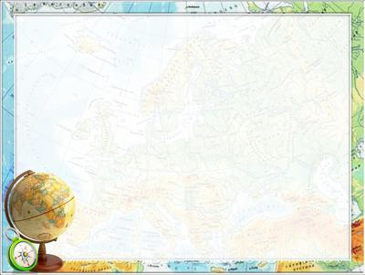
Загадки
Про яку природну зону Африки розповідається в цих рядках і за якими ознаками її можна впізнати?
1. Тут – вічне літо, вічна благодать,
Тут сонце пнеться у зеніті стать.
Тут, наче в лазні, парить під обід,
Щоб утопить у зливі білий світ.
Тут буйство зеленавих кольорів,
Кладовище всіх тих, хто відгорів,
Під ноги стелиться у мороці гілей.
Тут не стривожить серце соловей.
-Чому тут вічне літо і «сонце пнеться у зеніті стать»?
-Чому тут « парить під обід «?
-Чому тут « кладовище під ноги стелиться»?

Slide 22
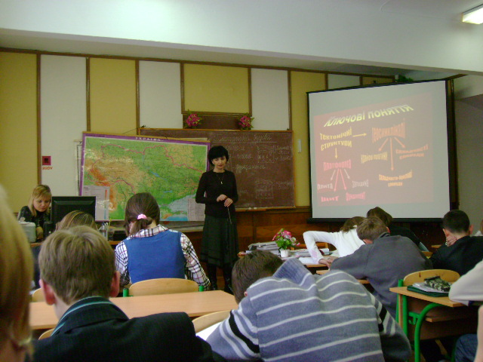
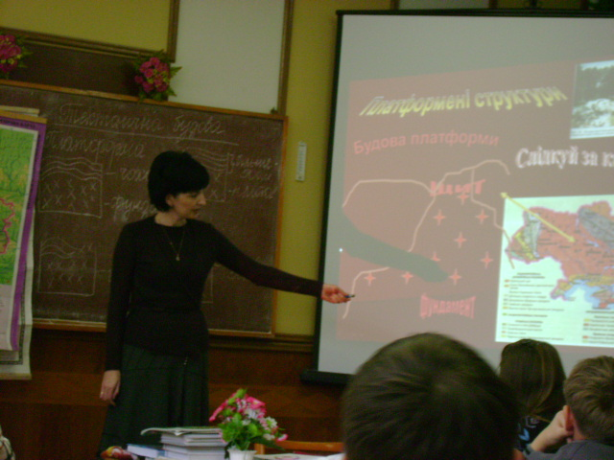
А тепер час трошки відпочити. Відгадуємо загадки, про які тектонічні структури йде мова.
Я платформою вважаюсь,
Своєю назвою пишаюсь.
Назву мені дав народ,
Який знав ще Геродот.
(Скіфська платформа)

Slide 23
.Я маленька і нещасна
В західному краї.
Такі зверху зливи часто –
Що життя немає! (Закарпатська западина)
Я б хотіла бути більша,
Але така доля.
Помістилася під прогином
І сиджу в неволі. (Західноєвропейська платформа)
І Альпи, і Крим, І Карпати
Довічно мені тримати,,
Якщо у мене в мозку – струс
У вас буде – землетрус. (Альпійська складчаста система)

Slide 24
Фізкульт- хвилинка.
От ми і поговорили про тектонічні структури. А ще наше завдання – не забути про взаємозв’язок між ними і формами рельєфу. Але спочатку повторимо форми рельєфу. Коли я вимовлятиму назву низовини – ви присідаєте, коли височини- піднімаєте руки вгору.
1. Причорноморська… (присідають);
2. Поліська… ( присідають);
3. Хотинська… (руки вгору);
4. Закарпатська… ( присідають)
5. Середньоруська… (руки вгору);
6. Північнокримська …(присідають);
7. Волинська …(руки вгору);
8. Подільська… (руки вгору);
9. Приазовська…(руки вгору)

Slide 25
Як активізувати розумову діяльність всього класу?
1. Учитель, озвучивши запитання, пропонує всьому класу написати короткий план своєї майбутньої відповіді. Після виходу одного з учнів до дошки, іншим пропонується простежити за своїм планом, та проаналізувати, наскільки повною була відповідь їхнього товариша. Після закінчення відповіді учитель пропонує іншим учням оцінити відповідь, вказати, що упущено або викладено невірно.

Slide 26
Брифінг
Короткий план
Відповідь за навчальним відеороликом або анімацією.

Slide 27
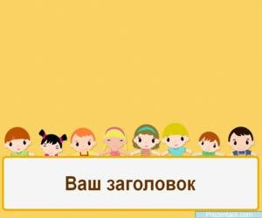
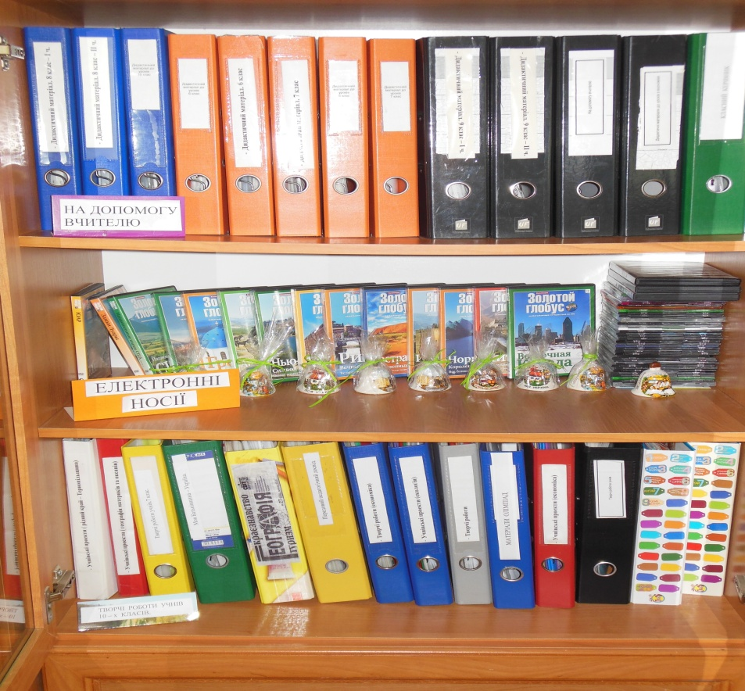
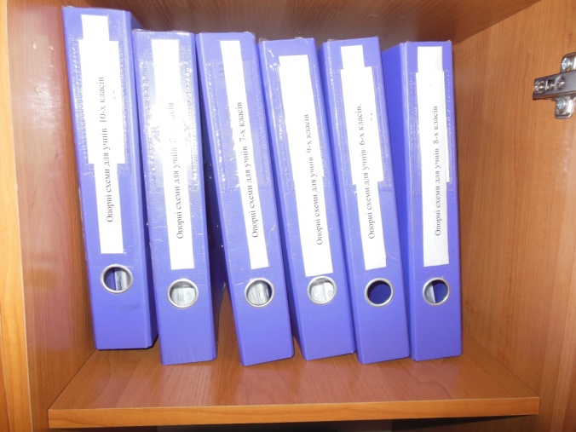
Відповідь за опорним конспектом, опорною схемою, таблицею, ілюстрацією.

Slide 28
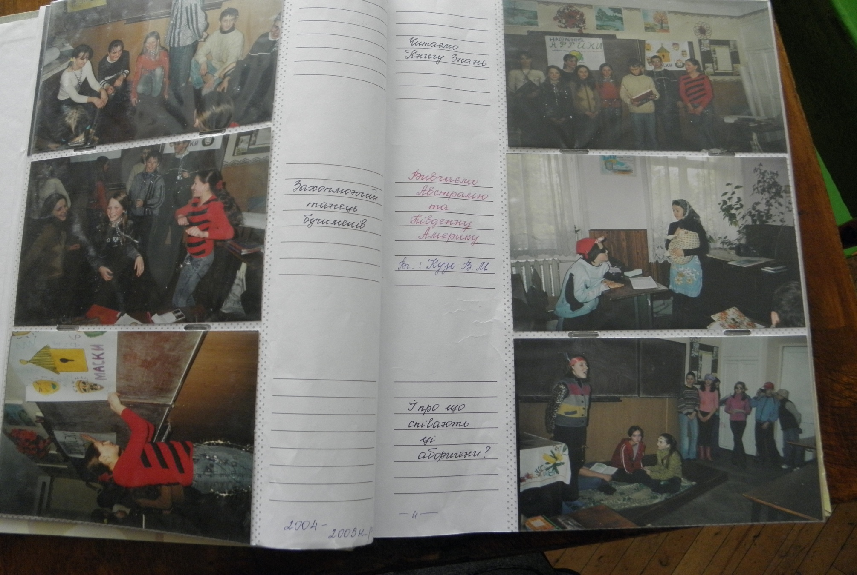
АЛЬБОМ КАБІНЕТУ ГЕОГРАФІЇ. 2004-2015 рр.

Slide 29
П – позиція,
О - обгрунтування (або пояснення),
П – приклад,
С - судження (або наслідок).
«Я вважаю, що ...»
«Тому що ...»
«Я можу це довести на прикладі ...»
«Виходячи з цього, я роблю висновок про те, що ...»
ПОПС-формула.

Slide 30
Синквейн (сенкан, синканта)
іменник
прикметник прикметник
дієслово дієслово дієслово
ключова фраза
іменник
Молекула.
Маленька,
рухлива.
Рухається,
притягається, відштовхується.
Молекула – найменша частинка речовини.
Частинка.
Температура.
Вимірювана, залежна.
Підвищується, знижується - змінюється.
Ступінь нагрітості тіла.
Величина.

Slide 32
Творчість

Slide 33
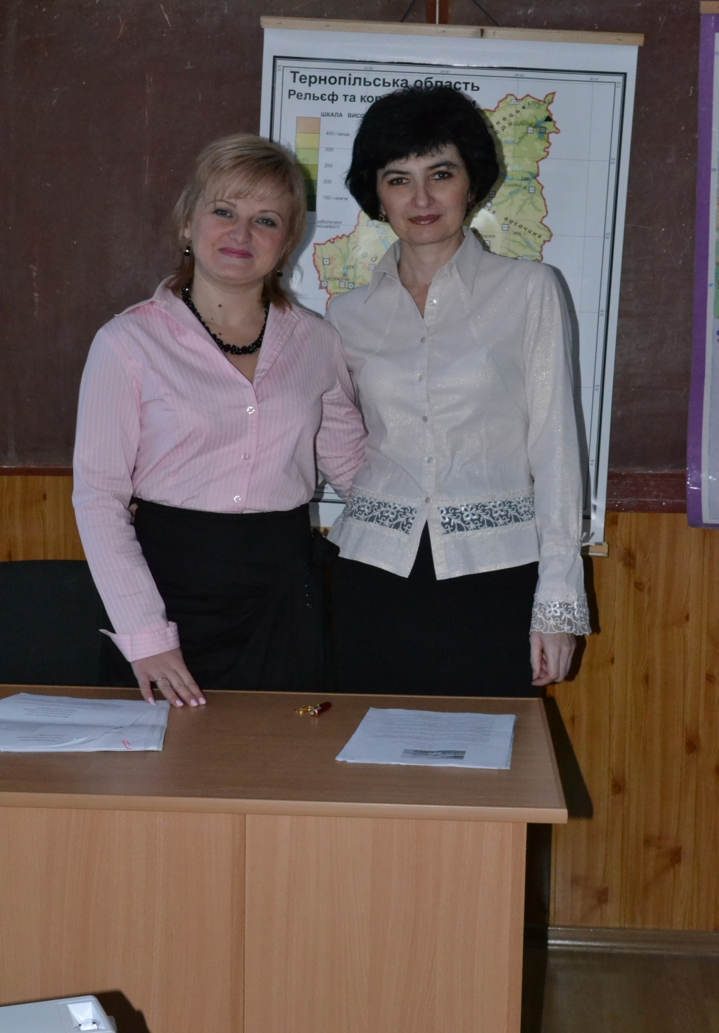
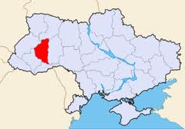
ІНТЕГРОВАНИЙ УРОК: ГЕОГРАФІЯ-УКРАЇНСЬКА ЛІТЕРАТУРА
Основні річкові системи України. Річки Тернопілля у віршах поетів-краян
(фрагменти уроку)

Slide 34
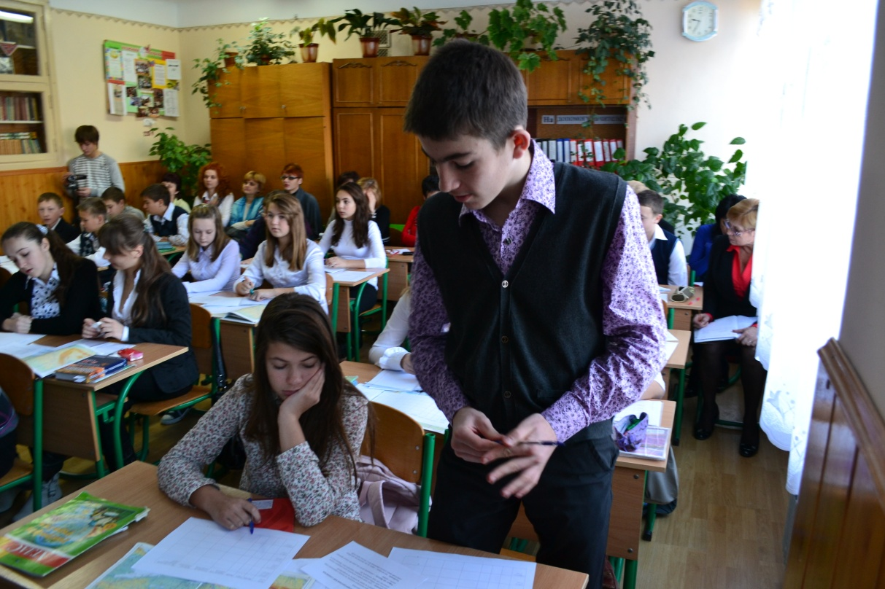
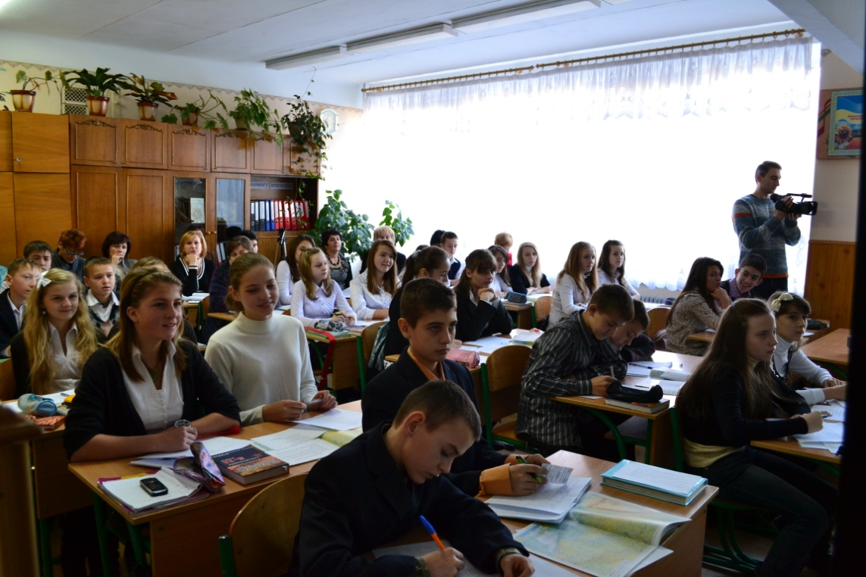
Робота з таблицею (роздатковий матеріал №2).

Slide 35
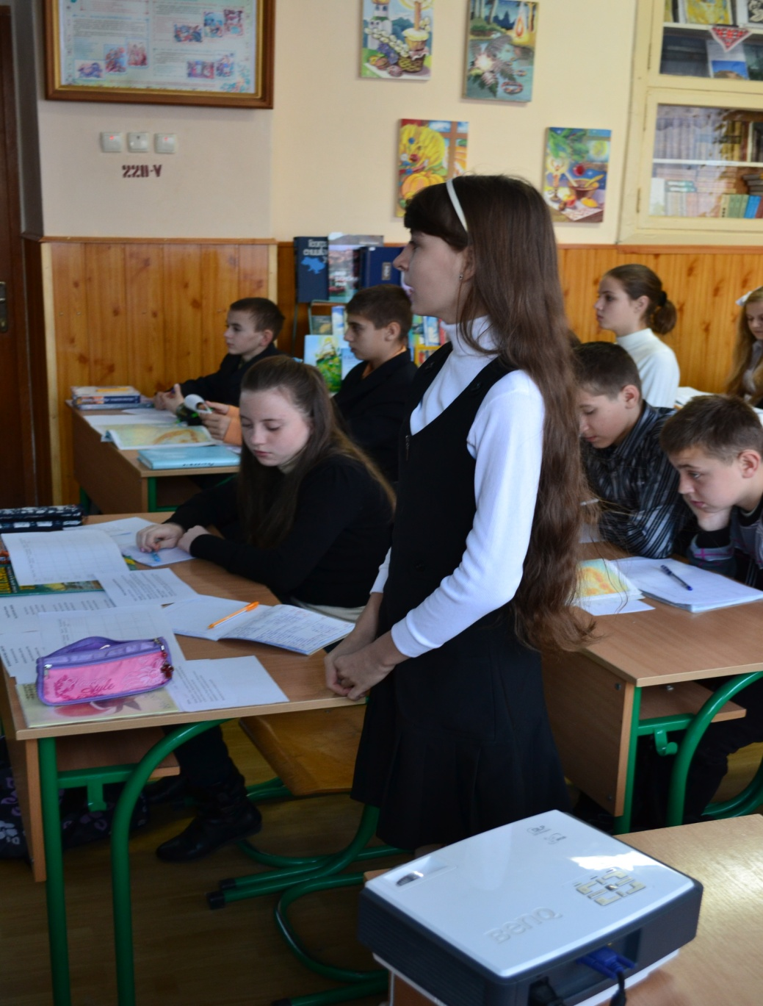
ВИПЕРЕДЖУВАЛЬНІ ЗАВДАННЯ

Slide 36
Оцей води блакитний лет –
Це мій Серет,
Це мій Серет.
Це ніби вчора ще було:
У сонці скупане село.
Сади зелені, череда,
І мама, гарна й молода,
І промінь сонця у руці,
І ми купаємось в ріці.
Це ніби вчора ще було.
Але усе пройшло, пройшло.
Шалений час летить вперед,
Та не минає мій Серет.

Slide 37
Над річкою Ценівкою

Slide 38
Роман Купчинський “Човен хитається серед води”
Народився на Зборівщині 1894р. – поет, прозаїк, журналіст, композитор, критик, громадський діяч. Вступив до Легіону УСС(Українських Січових Стрільців). Емігрував до США, де і помер 1976 р. У Тернополі 1990р. видано збірку «Як з Бережан до кадри:Стрілецькі пісні Романа Купчинського»

Slide 39
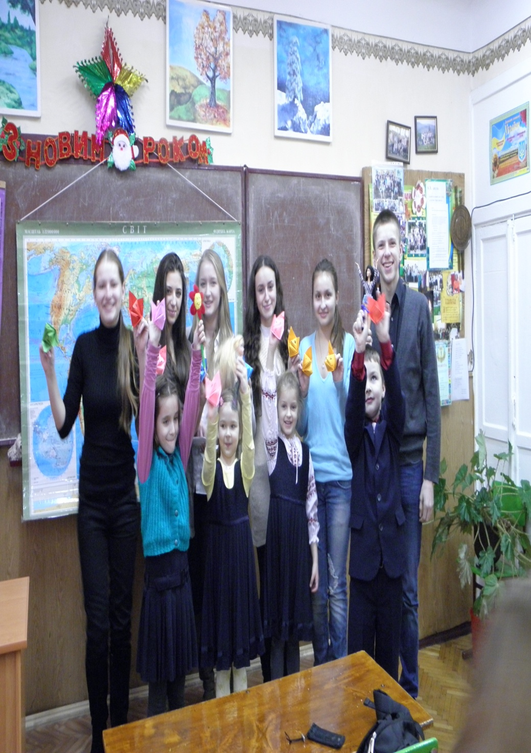
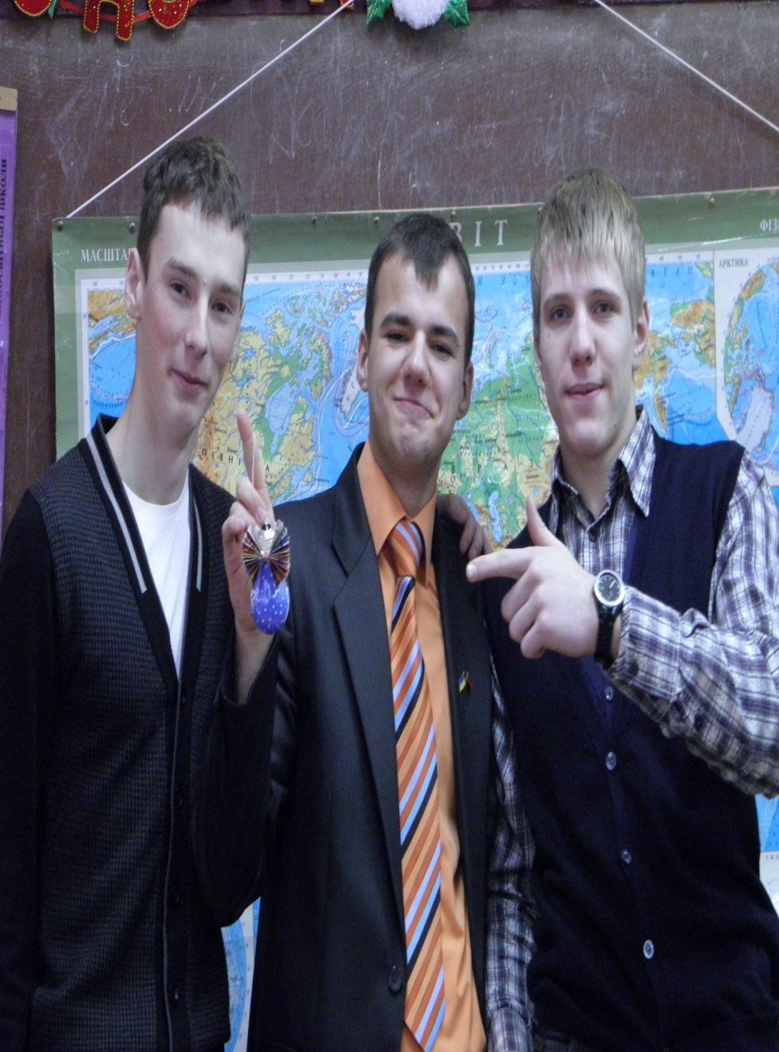

Slide 40
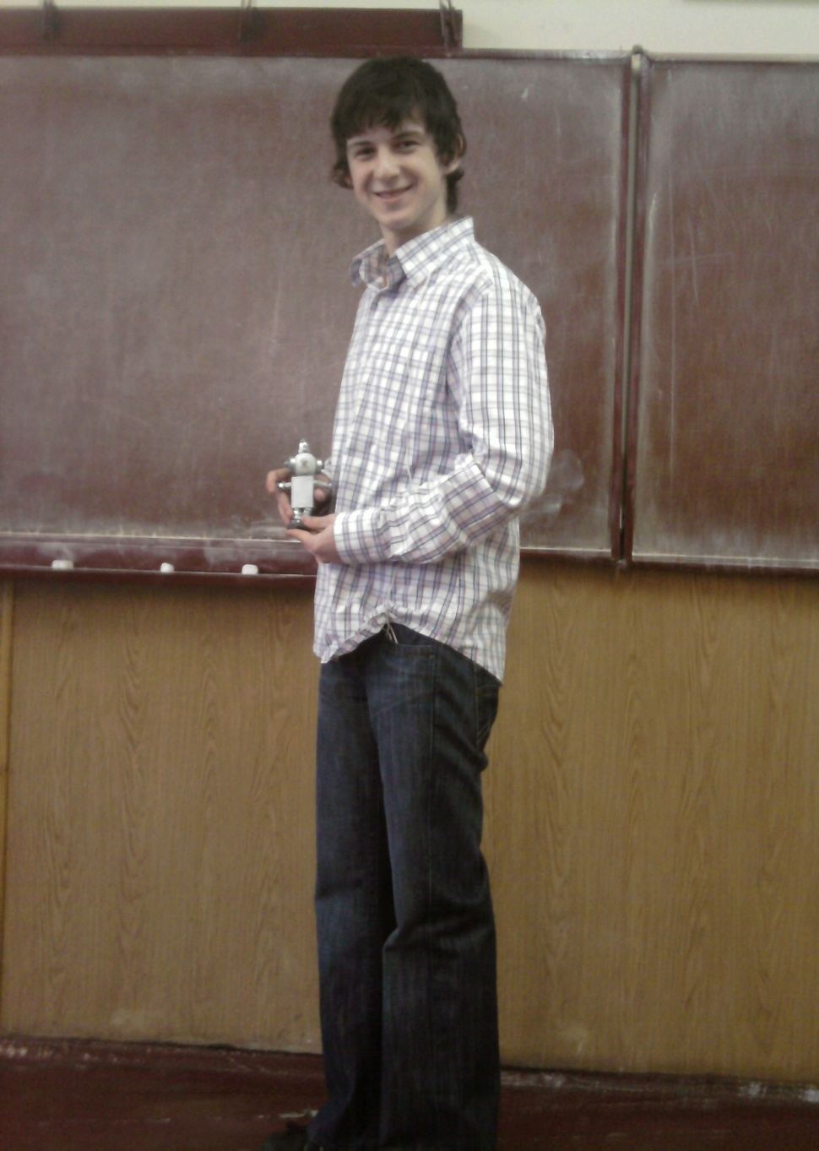
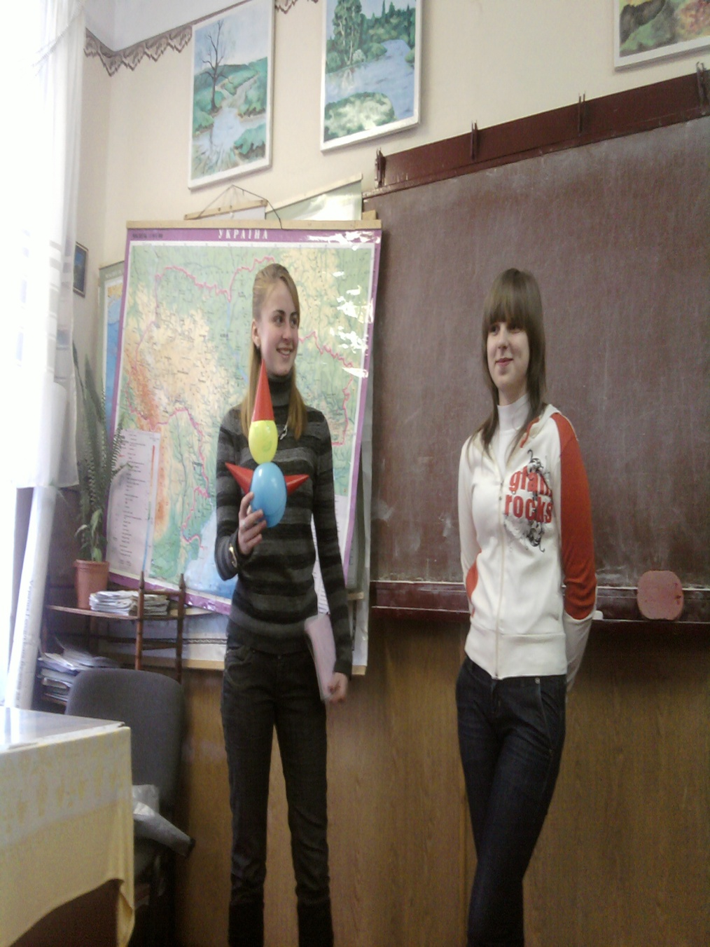
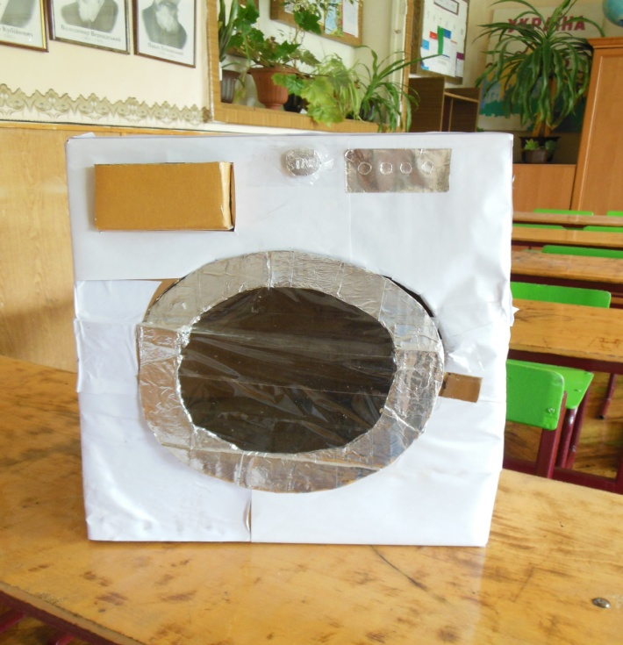
ЕКОНОМІКА 11КЛАС. УРОК: «ФАБРИКА ІГРАШОК».

Slide 41
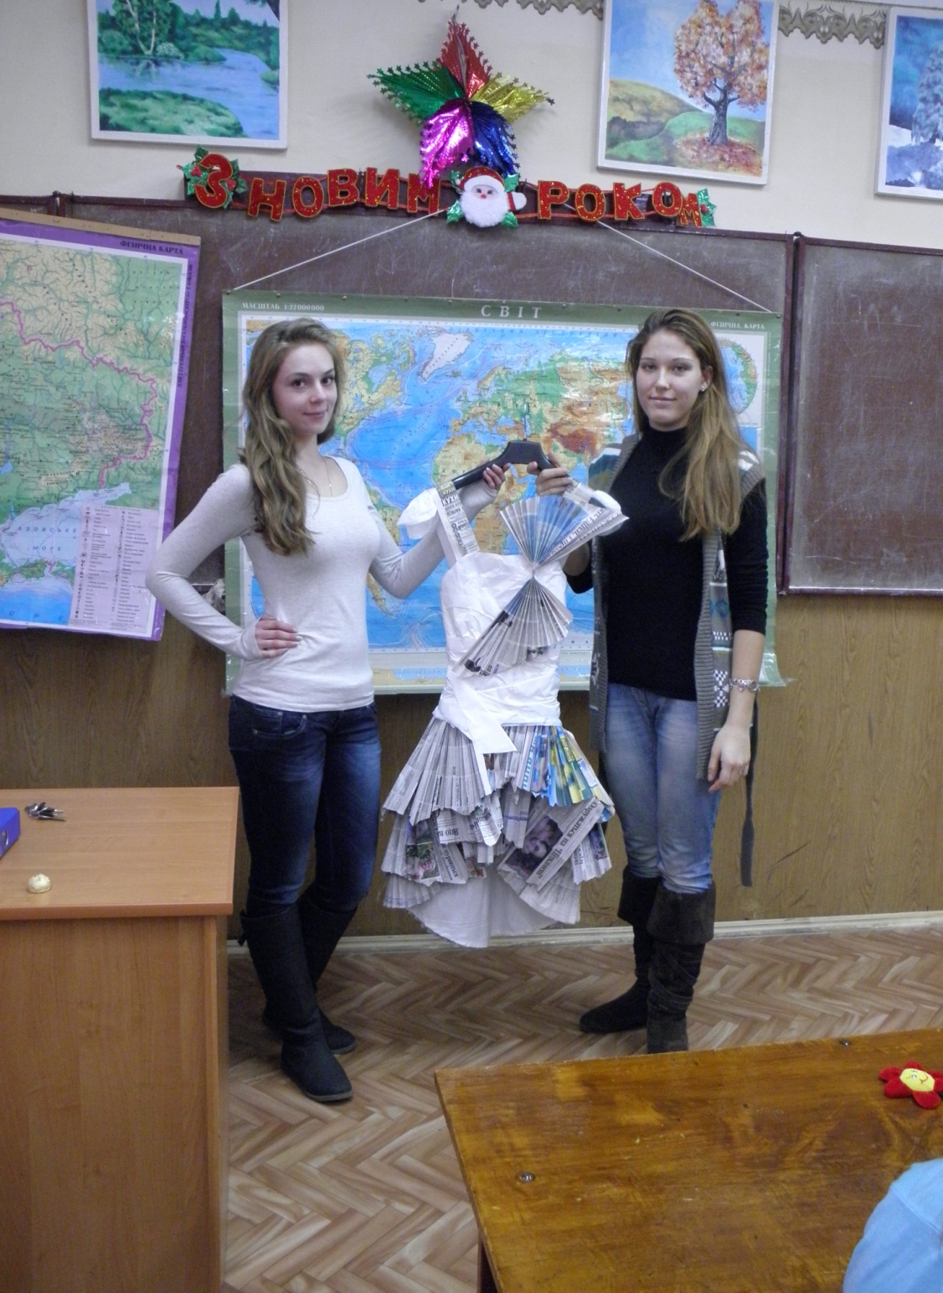
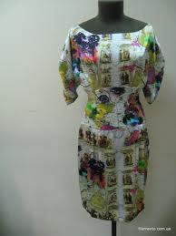

Slide 42
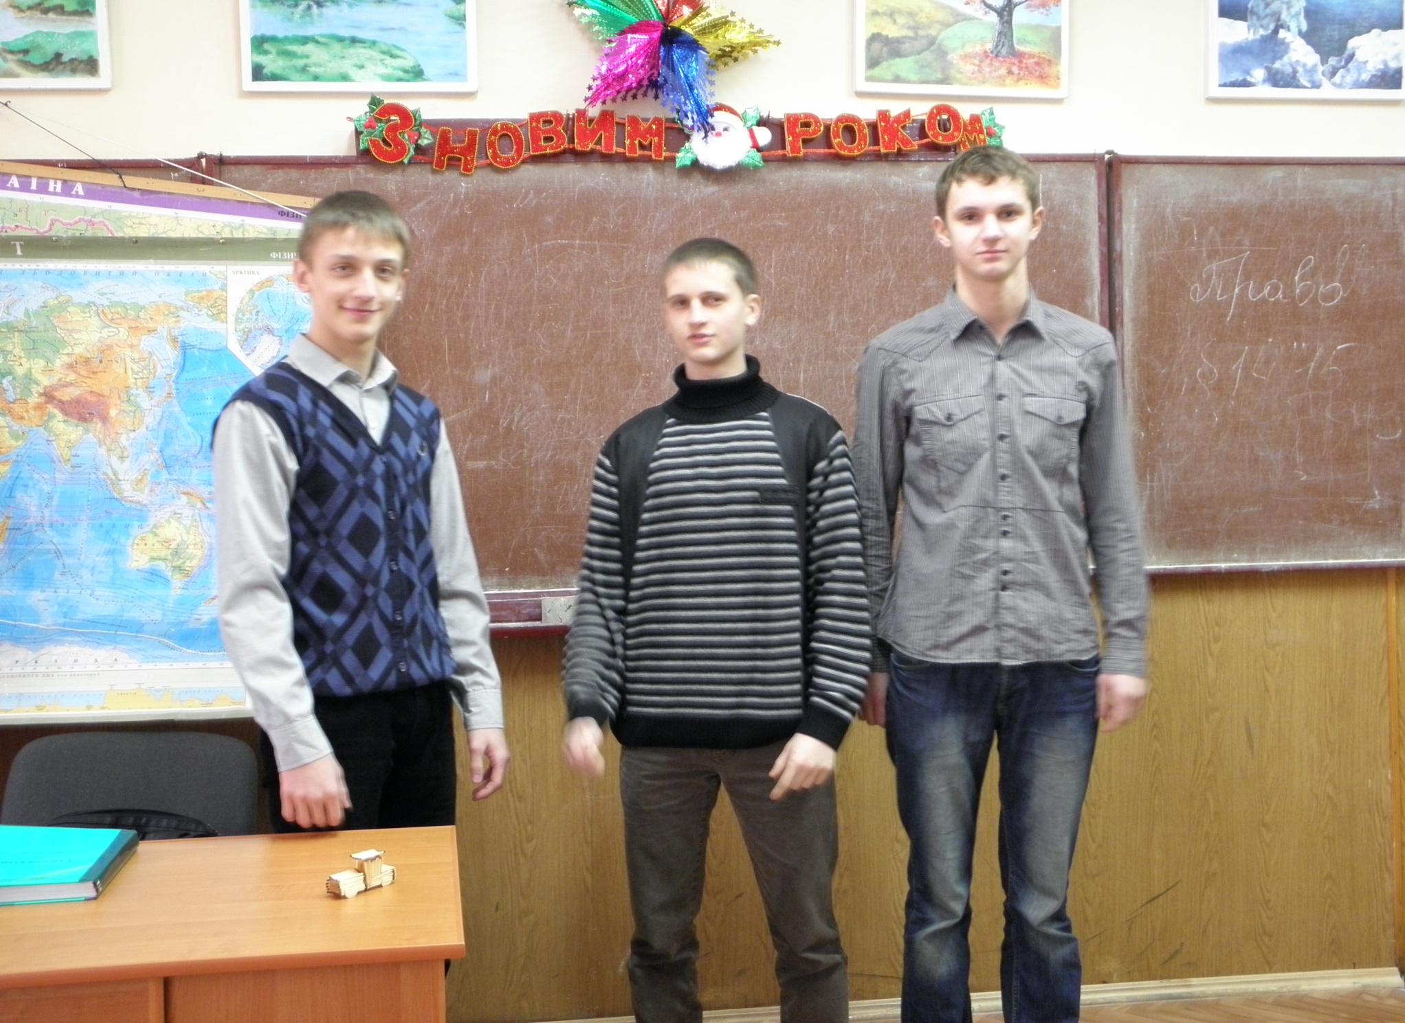

Slide 43
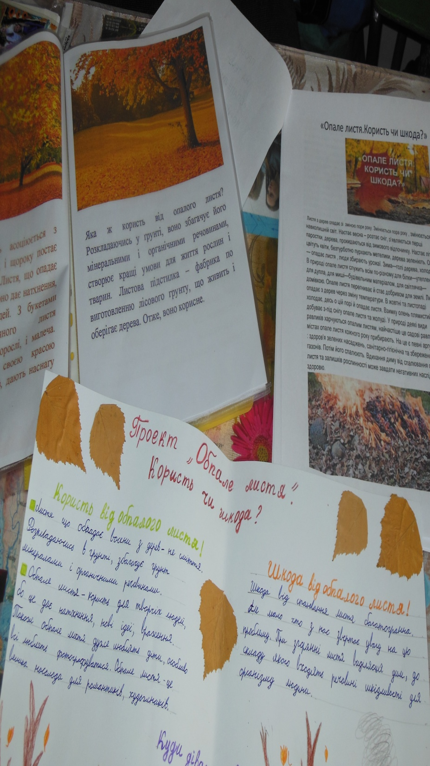
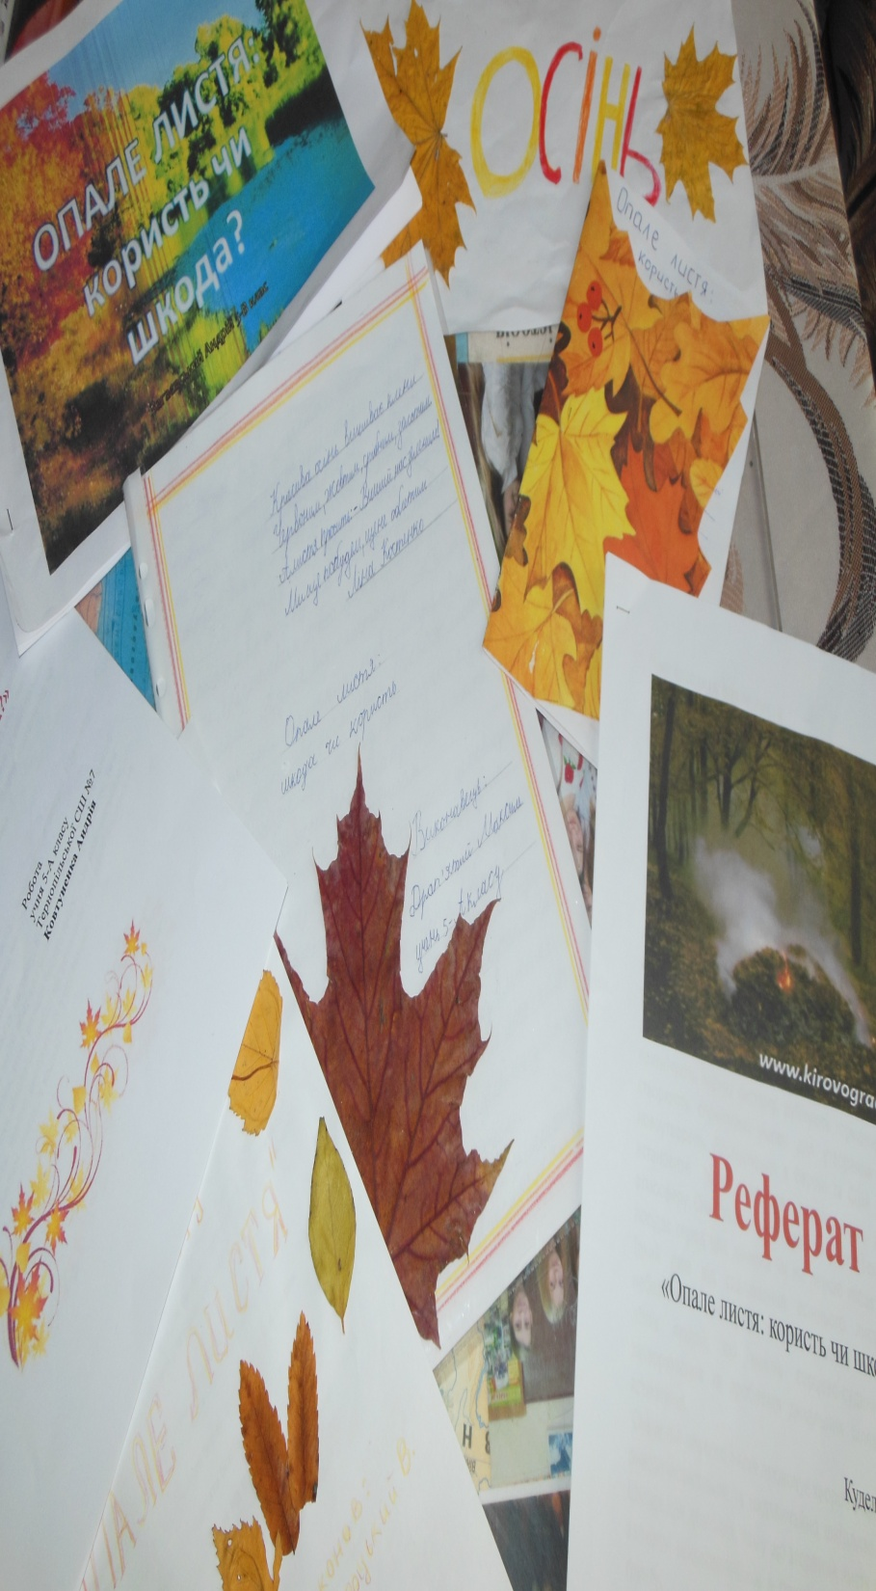

Slide 44
Принципи організації контролю і діагностики за навчальною діяльністю учнів:
1. Об'єктивність
2. Систематичність
3. Гласність
Дотримання вищеназваних принципів забезпечить надійність діагностики і контролю та виконання учнями своїх завдань у процесі навчання.

